Slide 1
KAS DAN PIUTANG
Fakultas Ekonomi dan Bisnis
http://www.free-powerpoint-templates-design.com

Slide 2
Capaian Pembelajaran
Mahasiswa mampu memahami akuntansi manajemen dalam lingkup internasional termasuk berbagai permasalahan yang terkait. Mahasiswa juga diharapkan memiliki kemampuan untuk menggunakan metode yang tepat dalam penyediaan
informasi bagi pengambilan keputusan manajer

Slide 3
Sub Pokok Bahasan
01
Kas
02
Piutang
03
Wesel Tagih
04
Masalah Khusus

Slide 4
Kas
Kas merupakan aktiva yang paling likuid, merupakan media pertukaran standar, dasar pengukuran dan akuntansi untuk pos-pos lainnya, serta merupakan aktiva lancar. Contoh kas yaitu antara lain: uang logam, uang kertas, pos wesel, dana yang tersedia pada deposito di bank, cek yang disahkan, cek pribadi, cek kasir, dan wesel bank.

Slide 5
Masalah yang berhubungan dengan Pelaporan Kas
Overdraft bank (bank overdrafts) terjadi jika sebuah cek ditulis pada jumlah yang kemudian melebihi rekening kas milik perusahaan. Hal tersebut harus dicatat ke dalam kelompok kewajiban lancar,
Ekuivalen kas atau biasa disebut cash equivalents yaitu suatu investasi yang berjangka pendek, sangat likuid
Kas yang dibatasi (restricted cash) diklasifikasikan ke dalam Aktiva Lancar ataupun Aktiva Jangka Panjang, hal itu bergantung pada tanggal pengeluaran kas.
Overdraft Bank
Kas yang Dibatasi atau Restriktif
Ekuivalen Kas

Slide 6
Klasifikasi Piutang
Piutang Usaha
Wesel tagih
Piutang Nondagang

Slide 7
Piutang
Pengakuan Piutang Usaha
Diskon Dagang
Menghindari perubahan yang sering terjadi dalam katalog
Mengutip harga yang berbeda bagi pembelian dalam kuantitas yang berbeda.
Menyembunyikan harga faktur yang sebenarnya dari pesaing.
10 % Discount for new Retail Store Customers

Slide 8
Piutang Usaha
Pengakuan Piutang Usaha
Diskon Tunai
(Diskon Penjualan)
Perangsang agar pembeli melakukan pembayaran secepatnya.
Dinyatakan dalam bentuk istilah, seperti 2/10, n/30 atau 2/10. EOM net 30.
Metode Kotor atau Metode Bersih
Payment terms are 2/10, n/30

Slide 9
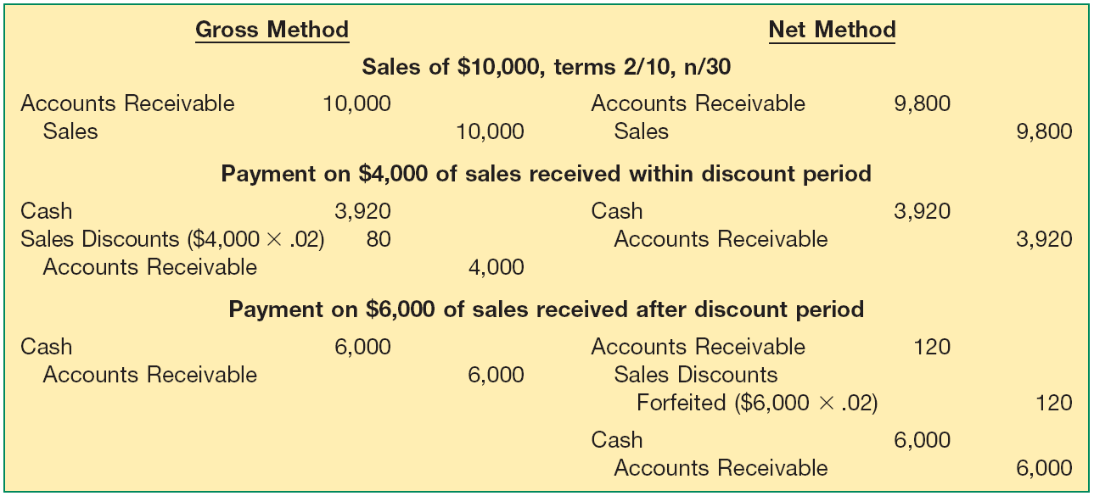
Piutang Usaha
Diskon Tunai (Diskon Penjualan)
Perbedaan metode kotor dan metode bersih

Slide 10
Piutang Usaha
Pada tanggal 3 Juni, Bolton Company menjual barnag dangang kepada Arquette Company seharga £2,000 dengan ketentuan 2/10, n/60, f.o.b. shipping point. Pada tanggal 12 Juni, perusahaan menerima cek untuk saldo piutang Arquette Company. Buat ayat jurnal pada pembukuan Bolton Company untuk mencatat penjualan dengan menggunakan metode kotor (gross method).
June 3
Accounts receivable 2,000
Sales 2,000
June 12
Cash 1,960
Sales discounts (£2,000 x 2%) 40
Accounts receivable 2,000

Slide 11
Piutang Usaha
Pada tanggal 3 Juni, Bolton Company menjual barnag dangang kepada Arquette Company seharga £2,000 dengan ketentuan 2/10, n/60, f.o.b. shipping point. Pada tanggal 12 Juni, perusahaan menerima cek untuk saldo piutang Arquette Company. Buat ayat jurnal pada pembukuan Bolton Company untuk mencatat penjualan dengan menggunakan metode bersih (net method).
June 3
Accounts receivable 1,960
Sales 1,960
June 12
Cash (£2,000 x 98%) 1,960
Accounts receivable 1,960

Slide 12
Piutang Usaha
Pada tanggal 3 Juni, Bolton Company menjual barang dagang kepada Arquette Company seharga £2,000 dengan ketentuan 2/10, n/60, f.o.b. shipping point. Buat ayat jurnal pada pembukuan Bolton Company untuk mencatat penjualan dengan menggunakan metode bersih (net method) dan Arquette mengirimkan pembayaran tanggal 29 Juni.
June 3
Accounts receivable 1,960
Sales 1,960
June 29
Cash 2,000
Accounts receivable 1,960
Sales discounts forfeited 40

Slide 13
Piutang Usaha
Tidak Ada Pengakuan atas Unsur Bunga
Piutang harus diukur dalam dengan nilai sekarang (present value), yaitu nilai diskonto dari kas yang akan diterima di masa depan.
Jika ekspektasi penerimaan kas memerlukan periode tunggu (waiting period), maka jumlah nominal (face amount) piutang tidak sama nilainya dengan jumlah yang akan diterima kemudian.

Slide 14
Piutang Usaha
Tidak Ada Pengakuan atas Unsur Bunga
Sebagai ilustrasi:
Asumsikan Best Buy melakukan penjualan kredit sebesar $1000 dengan pembayaran jatuh tempo 4 bulan. Suku bunga tahunan yang berlaku adalah 12%, dan pembayaran dilakukan pada akhir bulan ke-4. Nilai sekarang dari piutang ini bukanlah $1000 tetapi $961,54 ($1000 x 0,96154). Dengan kata lain, $1000 yang akan diterima 4 bulan dari sekarang tidak sama dengan $1000 yang diterima hari ini.

Slide 15
Piutang Usaha
Tidak Ada Pengakuan atas Unsur Bunga
Secara teoritis, setiap pendapatan setelah periode penjualan adalah pendapatan bunga. Dalam praktik, pendapatan bunga yang berhubungan dengan piutang usaha diabaikan karena jumlah diskon biasanya tidak material dibandingkan dengan laba bersih periode bersangkutan.

Slide 16
Piutang Usaha
Bagaiman Akun-akun dibawah ini disajikan dalam Laporan Posisi Keuangan?
Allowance for Doubtful Accounts
Accounts Receivable
Beg. 500
25 Beg.
End. 500
25 End.

Slide 17
Piutang Usaha

Slide 18
Piutang Usaha

Slide 19
Piutang Usaha
Ayat Jurnal untuk penjualan kredit sebesar $100?
Accounts receivable 100
Sales 100
Allowance for Doubtful Accounts
Accounts Receivable
Beg. 500
25 Beg.
End. 500
25 End.

Slide 20
Piutang Usaha
Ayat Jurnal untuk penjualan kredit sebesar $100?
Accounts receivable 100
Sales 100
Allowance for Doubtful Accounts
Accounts Receivable
Beg. 500
25 Beg.
Sale 100
End. 600
25 End.

Slide 21
Piutang Usaha
Diterima sebesar $333 atas piutang usaha?
Cash 333
Accounts receivable 333
Allowance for Doubtful Accounts
Accounts Receivable
Beg. 500
25 Beg.
Sale 100
End. 600
25 End.

Slide 22
Piutang Usaha
Diterima sebesar $333 atas piutang usaha?
Cash 333
Accounts receivable 333
Allowance for Doubtful Accounts
Accounts Receivable
Beg. 500
25 Beg.
Sale 100
333 Coll.
End. 267
25 End.

Slide 23
Piutang Usaha
Penyesuaian $15 untuk estimasi Piutang Tak Tertagih (Bad Debts)?
Bad debt expense 15
Allowance for Doubtful Accounts 15
Allowance for Doubtful Accounts
Accounts Receivable
Beg. 500
25 Beg.
Sale 100
333 Coll.
End. 267
25 End.

Slide 24
Piutang Usaha
Penyesuaian $15 untuk estimasi Piutang Tak Tertagih (Bad Debts)?
Bad debt expense 15
Allowance for Doubtful Accounts 15
Allowance for Doubtful Accounts
Accounts Receivable
Beg. 500
25 Beg.
Sale 100
333 Coll.
15 Est.
End. 267
40 End.

Slide 25
Piutang Usaha
Penghapusan (Write-off) piutang tak tertagih sebesar $10?
Allowance for Doubtful accounts 10
Accounts receivable 10
Allowance for Doubtful Accounts
Accounts Receivable
Beg. 500
25 Beg.
Sale 100
333 Coll.
15 Est.
End. 267
40 End.

Slide 26
Piutang Usaha
Penghapusan (Write-off) piutang tak tertagih sebesar $10?
Allowance for Doubtful accounts 10
Accounts receivable 10
Allowance for Doubtful Accounts
Accounts Receivable
Beg. 500
25 Beg.
Sale 100
333 Coll.
15 Est.
10 W/O
W/O 10
End. 257
30 End.

Slide 27
Piutang Usaha

Slide 28
Piutang Usaha
Penilaian Piutang Usaha
Klasifikasi
Penilaian (nilai realisasi bersih)
Piutang Usaha yang tak Tertagih
Penjualan atas dasar selain penjualan tunai berisiko menimbulkan kegagagalan untuk menagih piutang

Slide 29
Penilaian Piutang Usaha
Piutang diperkirakan akan dapat ditagih dalam satu siklus operasi perusahaan kemudian diklasifikasinkan ke dalam piutang lancar, sedangkan piutang-piutang lain kemudian diklasifikasikan sebagai piutang berjangka panjang.
Adanya piutang jangka pendek perusahaan kemudian dinilai dan dilaporkan pada net present value atau nilai realisasi bersih, yaitu merupakan jumlah bersih yang diperkirakan dapat diterima oleh perusahaan dalam bentuk kas.
Dalam menentukan nilai realisasi bersih diperlukan estimasi atas piutang yang tak tertagih, juga atas retur atau pengembalian dari penjualan dan pengurangan harga atau diskon yang diberikan perusahaan kepada konsumen.

Slide 30
Piutang Usaha Tak Tertagih
Metode Penghapusan Langsung
Metode Penyisihan

Slide 31
Estimasi Jumlah Piutang Tak Tertagih
Pendekatan Presentase-Penjualan
Pendekatan Presentase-Piutang
Presentase berdasarkan pengalaman di masa lalu dan kebijakan antisipasi kedit
Menandingkan biaya dengan pendapatan
Adanya keseimbangan di akun Allowance tidak dipertimbankan
Tidak sesuai dengan prinsip penandingan biaya dan pendapatan
Melaporkan piutang pada nilai kas yang dapat dicapai

Slide 32
Raffa Company mengestimasikan dari pengalaman masa lalu bahwa sekitar 2% dari penjualan kredit tidak akan tertagih. Jika penjualan kredit bersih adalah $800,000 di tahun 2019
Pendekatan Presentase-Penjualan (Laporan Laba Rugi)
Maka pencatatan beban piutang tak tertagih adalah sebagai berikut.
Bad Debt Expense 16,000
Allowance for Doubtful
Accounts 16,000

Slide 33
Pendekatan Presentase – Piutang (Neraca)
Raffa Co Aging Schedule
Name of Customer | Balance Dec. 31 | Under 60 days | 60-90 days | 91-120 Days | Over 120 days
Audi Co | $ 98.000 | $ 80.000 | $18.000
Baim Co | 320.000 | 320.000
Rifqi Co | 55.000 |  |  |  | $55.000
Fasya Co | 74.000 | 60.000 |  | $14.000
 | $547.000 | $460.000 | $18.000 | $14.000 | $55.000
Summary
Age | Amount | Percentage Estimated to be Uncollectible |  | Required Balance in Allowance
Under 60 days old | $460.000 | 4% |  | $18.400
60-90 days old | 18.000 | 15% |  | 2.700
91-120 days old | 14.000 | 20% |  | 2.800
Over 120 days | 55.000 | 25% |  | 13.750
Year-end balance of allowance for doubtful accounts |  |  |  | $37.650
Bad Debt Expense 37,650
Allowance for Doubtful Accounts 37,650

Slide 34
THANK YOU

